Slide 1
Jcoの紹介

Slide 2
概要
SAPが提供しているJava用のドライバ
SAPの汎用モジュールをJavaからRFCコールできる
他にもたぶんいろいろできるに違いない

Slide 3
入手方法
SAPサービスマーケットプレイスから入手可能

Slide 4
動作環境
JRE1.5もしくは1.6
Visual Studio 2005 C/C++のランタイムライブラリ

Slide 5
使い方
接続プロパティファイルを作成
Destinationを取得
リポジトリからファンクションを取得
パラメータを設定
実行

Slide 6
使い方
jco.client.lang=JA ←ログオン言語
jco.destination.peak_limit=5 ←接続プールで使用できる接続の最大数
jco.client.client=XXX ←ログオンクライアントの名前
jco.client.passwd=XXXXXX ←認証用のパスワード
jco.client.user=XXXXXXX ←認証に使用するユーザ名
jco.client.sysnr=XX ←システム番号
jco.destination.pool_capacity=3 ←接続プールのオープン接続の最大数
jco.client.ashost=XXX.XXX.XXX.X ←接続先IP
ABAP_AS_WITH_POOL.jcoDestinationとして保存

Slide 7
使い方
// destinationを取得（プロパティファイル名がキー）
JCoDestination destination = JCoDestinationManager.getDestination("ABAP_AS_WITH_POOL");
// リポジトリからファンクションを取得
JCoFunction function = destination.getRepository().getFunction("RFC_READ_TABLE");
// パラメータを設定
JCoParameterList listParams = function.getImportParameterList(); listParams.setValue("QUERY_TABLE", "T001W");
// 実行
function.execute(destination);

Slide 8
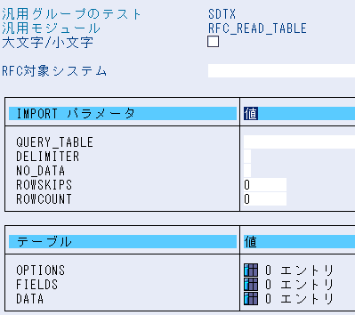
サンプル（RFC_READ_TABLE）
どこのSAPでもありそうなRFC_READ_TABLEを使用する
モジュールのパラメータを確認
QUERY_TABLE
目的のテーブル
DELIMITER
DATAの区切り文字
NO_DATA
データがない時の扱い？
ROWSKIPS
スキップする行数？
ROWCOUNT
取得する行数
OPTIONS
where句
FIELDS
select句
DATA
ヒットしたデータ

Slide 9
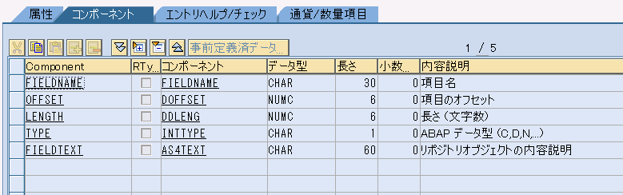
FIELDSのカラム

Slide 10
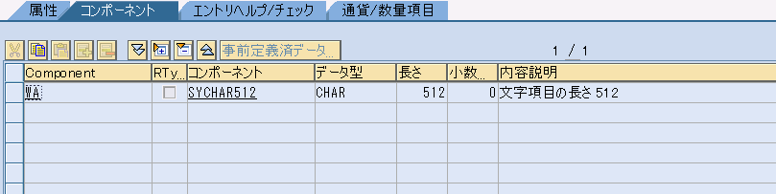
DATAのカラム

Slide 11
サンプル（RFC_READ_TABLE）
// destinationを取得（プロパティファイル名がキー）
JCoDestination destination = JCoDestinationManager.getDestination("ABAP_AS_WITH_POOL");
// リポジトリからファンクションを取得
JCoFunction function = destination.getRepository().getFunction("RFC_READ_TABLE");
// インポートパラメータを設定
JCoParameterList listParams = function.getImportParameterList();
listParams.setValue("QUERY_TABLE", "T001W"); // 購買組織(T001W)テーブルを対象とする
listParams.setValue("DELIMITER", "\t"); // ヒットしたデータの区切り文字をタブとする
listParams.setValue(“NO_DATA”, “ ”);
listParams.setValue("ROWSKIPS", "0");
listParams.setValue("ROWCOUNT", "10"); // 10行だけ取得する
// テーブルパラメータを設定
JCoTable tableParamList = function.getTableParameterList().getTable("FIELDS"); // SELECTしたい列だけを設定する
tableParamList.appendRows(3);
tableParamList.setValue("FIELDNAME", "MANDT");
tableParamList.nextRow();
tableParamList.setValue("FIELDNAME", "WERKS");
tableParamList.nextRow();
tableParamList.setValue("FIELDNAME", "NAME1");
tableParamList.nextRow();
// 実行
function.execute(destination);

Slide 12
サンプル（RFC_READ_TABLE）
// 結果処理
JCoTable field = function.getTableParameterList().getTable("FIELDS");
JCoTable data = function.getTableParameterList().getTable("DATA");
// ヘッダーを出力する
if (field.getNumRows() > 0) {
do {
for (JCoFieldIterator fI = field.getFieldIterator(); fI.hasNextField();) {
JCoField tabField = fI.nextField();
if(tabField.getName().equals("FIELDNAME")) {
System.out.print(tabField.getString() + "\t");
}
}
} while (field.nextRow() == true);
}
System.out.print("\n");
// データ行を出力する
if (data.getNumRows() > 0) {
do {
for (JCoFieldIterator fI = data.getFieldIterator(); fI.hasNextField();) {
JCoField tabField = fI.nextField();
if(tabField.getName().equals("WA")) { // WAに全カラムデータがDELIMITER区切りで入っている
System.out.println(tabField.getString()); // DELIMITERにタブを指定したのでいい感じに出るはず
}
}
} while (data.nextRow() == true);
}

Slide 13
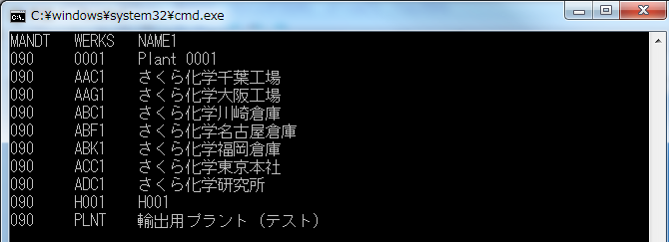
サンプル（RFC_READ_TABLE）
こんな感じで出てきます

Slide 14
おわり

